Slide 1

සුවෙන් පෙරට
e ඉගෙනුම් පියස
මිනුවන්ගොඩ අධ්‍යාපන කලාපය
2 වන වාරය
9 ශ්‍රේණිය
විෂයය : සිංහල භාෂාව සහ සාහිත්‍යය
පාඩම : නවම් මහේ නව වළල්ල

Slide 2
නවම් මහේ නව වළල්ල
එක් භාෂාවක් කතා කරන සියල්ලන්ගේම භාෂා ව්‍යවහාරය එක සමාන නොවේ.
  පරිසරය
  භූගෝලීය සාධක
  ජීවනෝපාය මාර්ග
අනුව භාෂා ව්‍යවහාරයේ වෙනස්කම් දැකගත හැකිය.

Slide 3

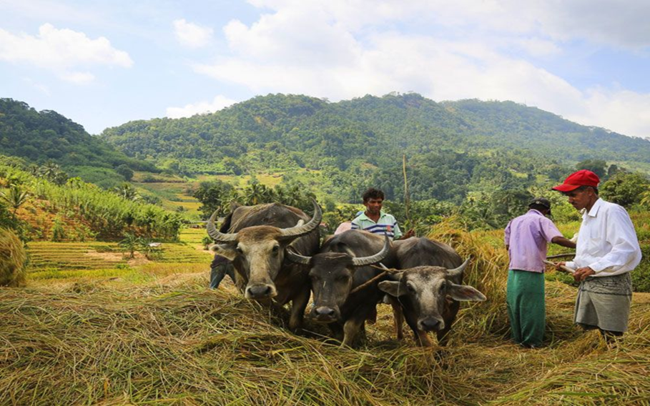
භූගෝලීය සාධක

Slide 4
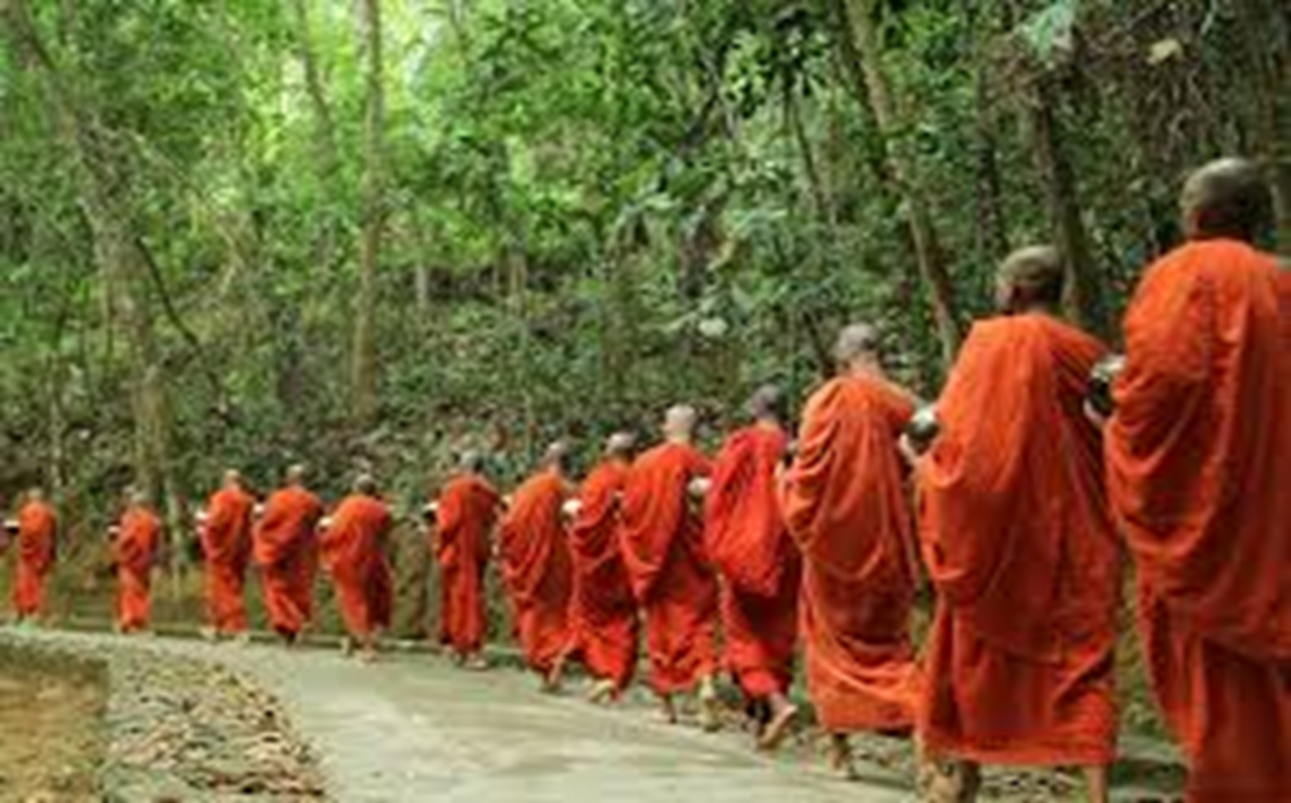
පරිසරය

Slide 5

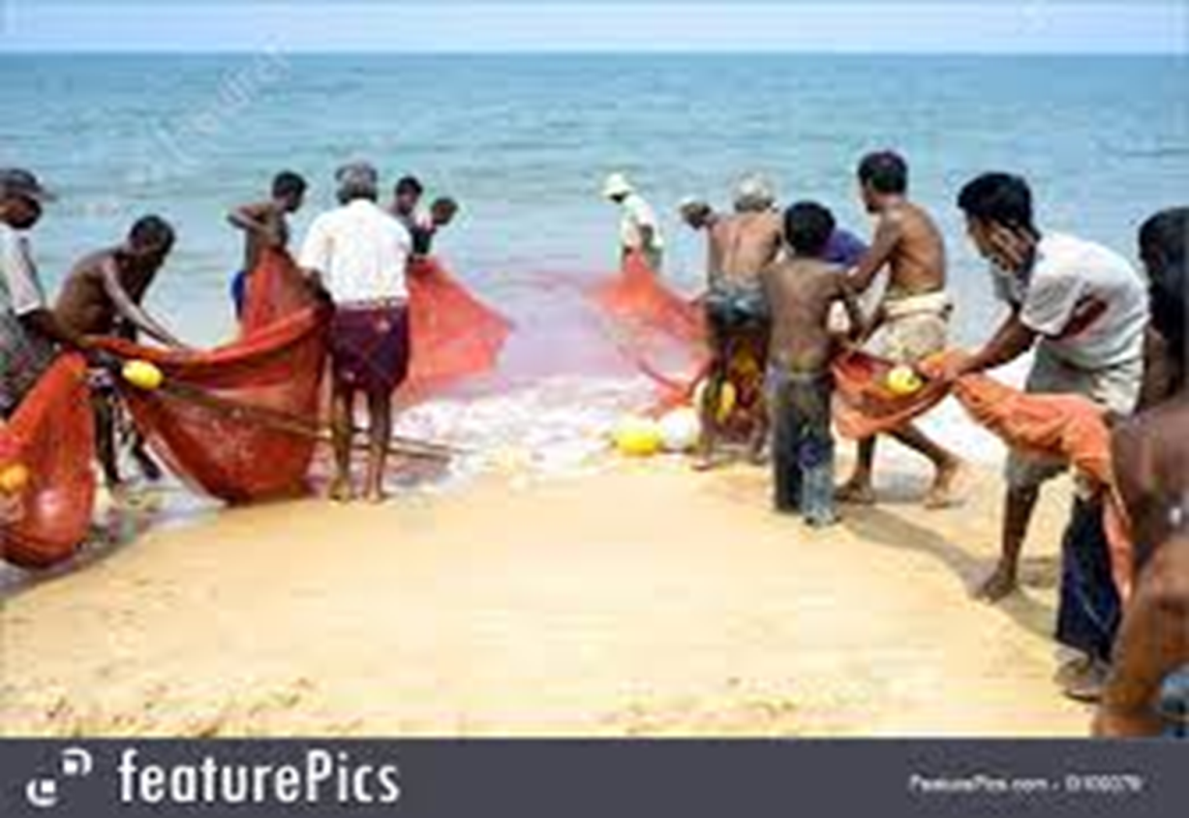
ජීවනෝපාය මාර්ග

Slide 6

ජීවනෝපාය මාර්ග
වෘත්තිය හා බැඳුණු භාෂා ව්‍යවහාර අදාළ අවස්ථාවට සීමා වෙයි. එබැවින් ඒවා පරිමිත ව්‍යවහාර ලෙස හැඳින්වේ.
ධීවර භාෂාව
කමත් භාෂාව
පතල් භාෂාව

Slide 7

ëjr NdIdj

Slide 8
ධීවර භාෂාවේ යෙදුම්
සාමාන්‍ය ව්‍යවහාරය | ධීවර ව්‍යවහාරය
දැල් අදිනවිට ගායනා කරන කවි | අම්බාවන්
දැල් අදින්නෝ | ජාලියෝ හෙවත් අම්බාවෝ
මුහුදු යාත්‍රාව | ඔරුව
ඔරුවේ ඉදිරිපස කොටස | ඇණිය
ඔරුවේ පසුපස කොටස | අවර
ඔරුවේ මැද හබල් දෙක | අවල
ඔරුවේ මැද දෙපසේ හබල් | කස් අවල
දැල | ජාලය

Slide 9
ධීවර භාෂාවේ යෙදුම්
ඈත දියඹේ මසුන් පන්න කිරීමට රුවල් ඔරුව උපයෝගී වේ. දියඹේදී සුලං මගින් යාමට උපකාර වන්නේ රුවලයි. රුවල් එසවීම යනු | රුවල උඩු දිම යි
නැංගුරම් ලෑම | ගල් බානවා හෝ ගල් කඩනවා
කාලගුණය | ඉයත්තුව
මුහුදු රළ | මාරියාව.
වාරකන් කාලයට මාරියාව රළු වෙයි.

Slide 10
ධීවර භාෂාවේ යෙදුම්
මුහුදු හත
කහ මුහුද | වෙරලේ සිට සැතපුම් භාගයක් පමණ විහිදී යන මුහුද
කොළ මුහුද | කහ මුහුදේ සිට සැතපුමක් පමණ දුරට විහිදී යන නොගැඹුරු මුහුද
නිල් මුහුද | කොළ මුහුදට එපිටින් ඇති මුහුදයි. සුලං ප්‍රභවය වන හෙයින් මෙය නලමාලී මුහුද යනුවෙන් ද හැඳින්වේ
රතු මුහුද | රාත්‍රියේදී රතු පාටින් දිලිසේ
කළු මුහුද | කාල වර්ණ වූ බලයන් බහුලව ගැවසෙන දියඹ කළු පාට හෙයින් කළු මුහුද ලෙස හැඳීන්වේ
කිරි මුහුද | සඳ එළිය වැටුණ විට කිරි පාටින් බබලයි.
ගොළු මුහුද | නිසලතාවයෙන් යුතු ගැඹුරු මුහුදයි.

Slide 13

සඳරුවන් නැලිගම
ජනාධිපති විද්‍යාලය
මිනුවන්ගොඩ

